Slide 1
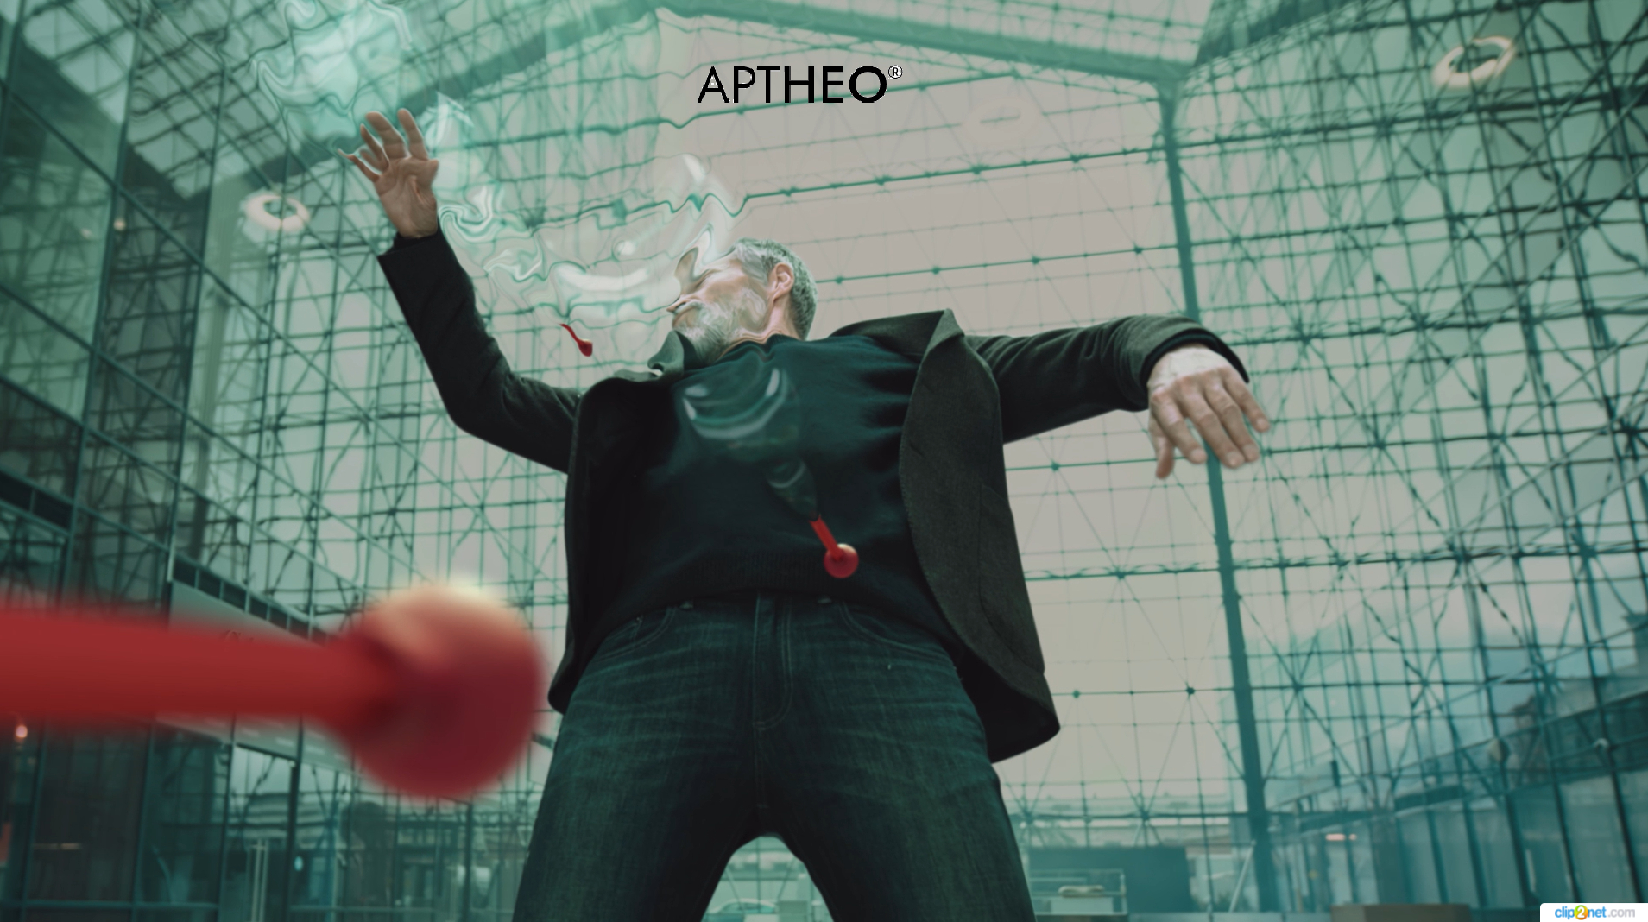
Рекомендуем добавить логотип на кадры для улучшения ассоциация ролика с брендом
Зрители хорошо реагируют на появляющийся текст и иные детали в данном ролике. Добавив логотип препарата можно улучшить запоминаемость бренда аудиторией.

Slide 2

Аудитория больше уделяет внимание слогану, чем упаковке препарата
58% внимания аудитории уделяется слогану и всего 28% - упаковке препарата.
Зритель должен точно знать упаковку «в лицо» для покупки, именно ей должно уделяться больше внимания.

Slide 3

Рекомендуем отдать большую часть кадра под упаковку, а текст слогана уменьшить

